Slide 1
第一次迭代
2023/10
星穹铁道高手

Slide 2
1 基本功能描述
用户应能够将任何电子书从其个人库添加到电子书架。
用户应能够从电子书架中删除书籍。
用户应能够重新排列书架上的书籍的顺序，以满足其个人喜好。
用户应能够为每本书选择自定义封面或图标，以使其在电子书架上更易辨识。
用户应能够为每本书添加自定义标签或注释，以帮助组织和分类书籍。
用户应能够快速通过电子书架中的书籍，以便快速访问感兴趣的内容。

Slide 3
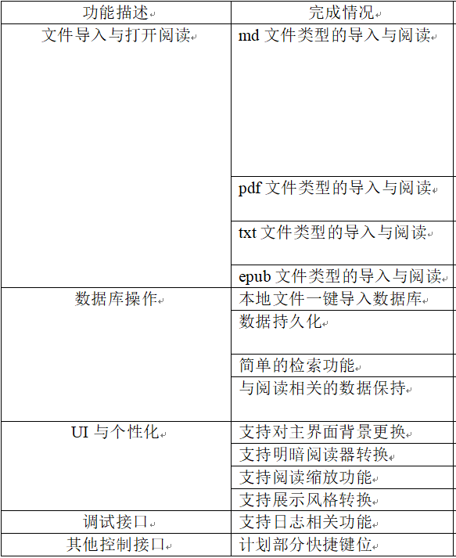
2 已完成的功能

Slide 4
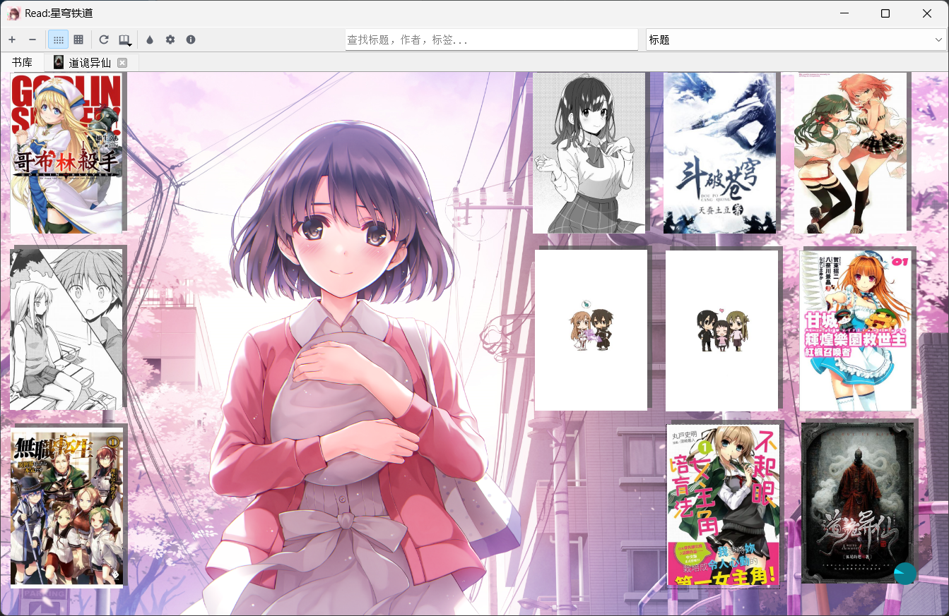
UI与功能

Slide 5
3 内测出的bug
含中文的文件(md、txt)可能无法阅读(bug)
部分文件(pdf)可能闪退(bug)
日志持久化可能因为上述闪退而失效

Slide 6
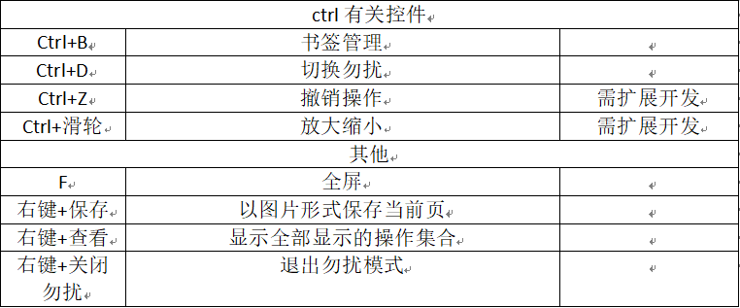
4 下一步工作
更加关注UI与个性化部分内容，特别是对数据库管理UI的优化以及阅读界面的适配。并同步进行支持文件类型的常规扩展。另外，对数据库操作扩展，丰富关键词检索功能。以及对目前检测到的bug进行优化。

Slide 7
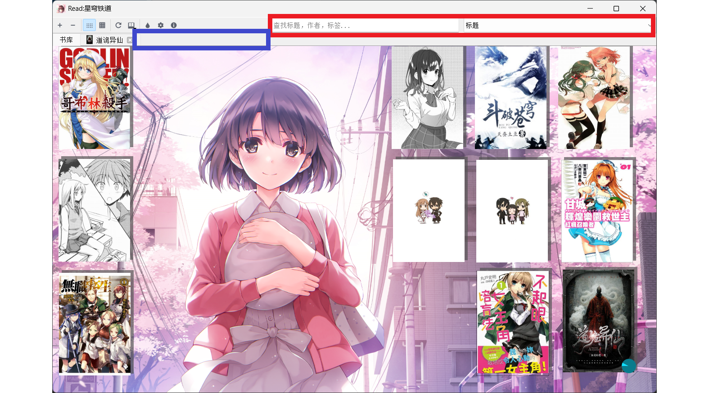
One more thing
在线获取书籍功能正在开发中（预计于第三次迭代放出）

Slide 8
谢谢！

